Slide 1
OutSystems: Leidend
Deel 23 — Migratie O11 → ODC: coëxistentie, en wat je bewust níét meeneemt
Twee dagdelen · Zelfstandig aanbiedbaar

Slide 2
Dagdeel A — De migratiebeslissing

Slide 3
Migratie is geen doel op zich.

Slide 4
Wanneer wél gerechtvaardigd
• Actieve doorontwikkeling nodig
• O11-infrastructuur nadert einde levensduur
• Bewuste keuze voor uniform platform

Slide 5
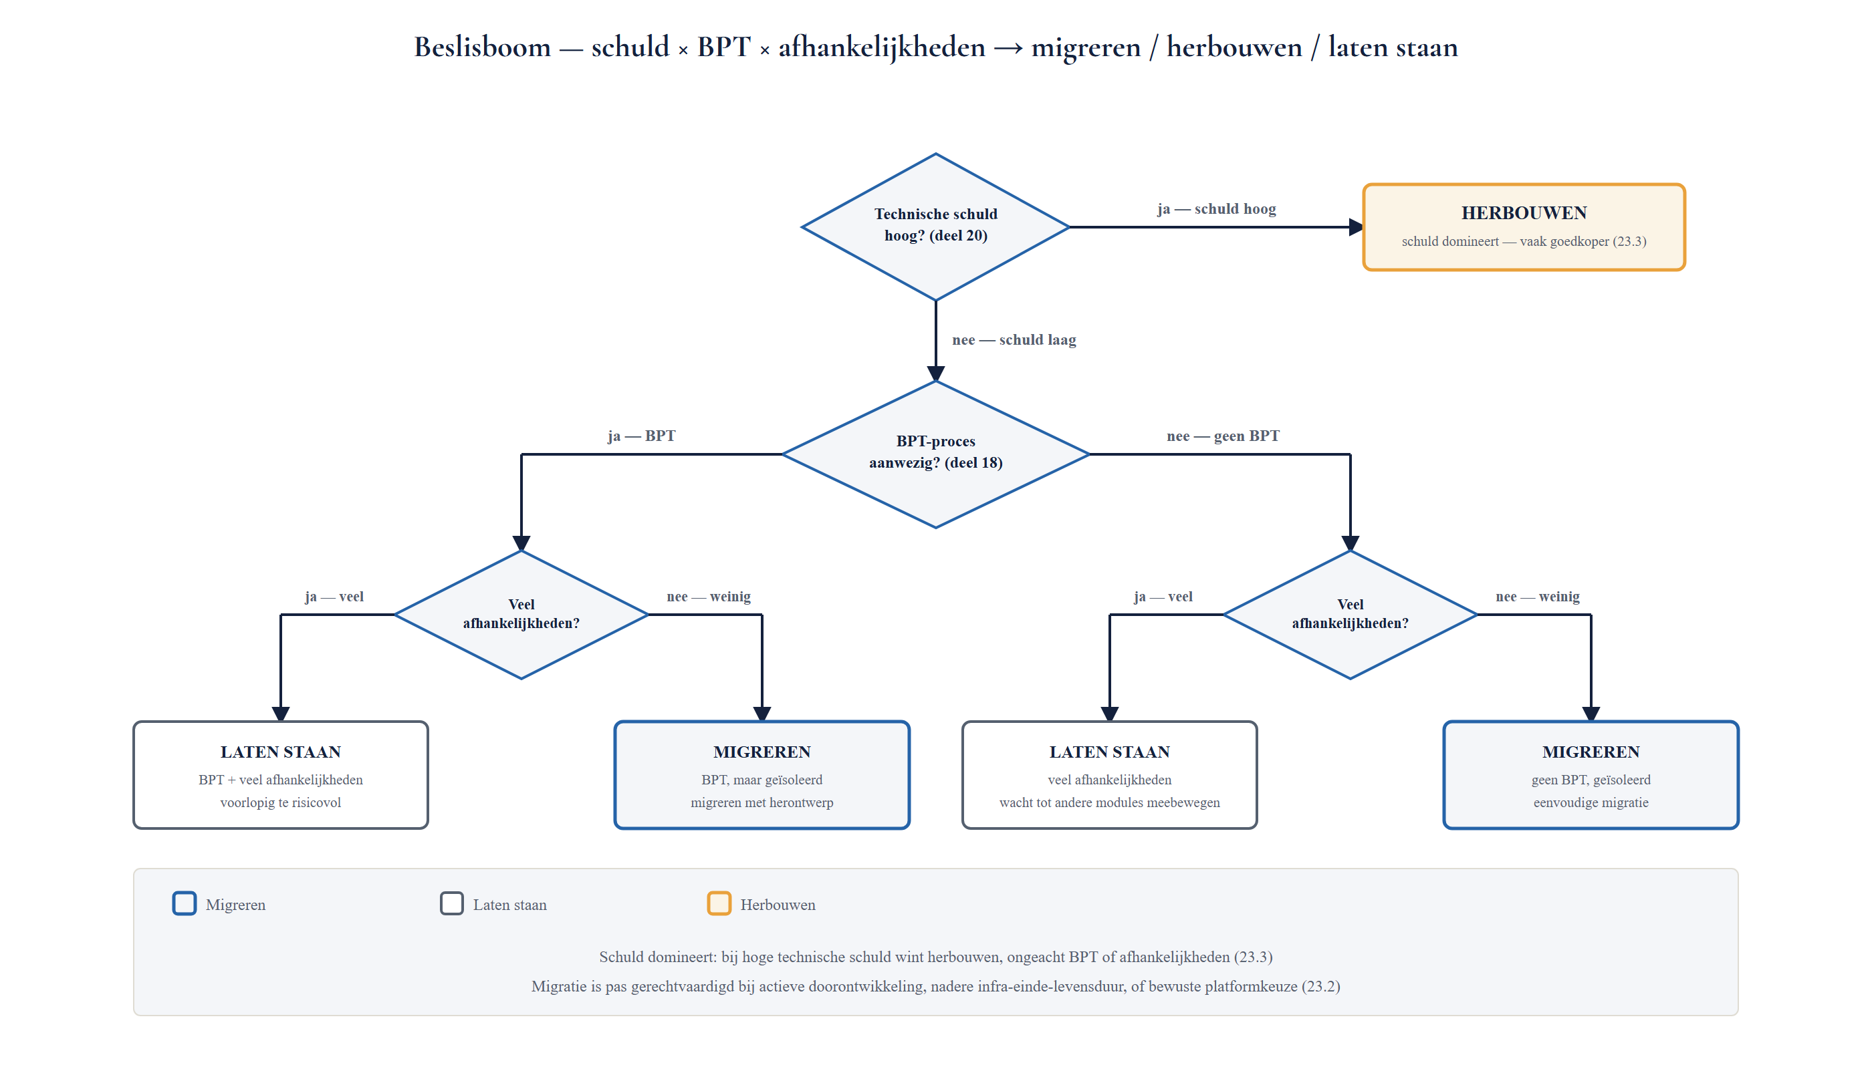
Het beslismodel: drie vragen

Slide 6
Opdracht 23.1 — Migreren of niet?
Drie satellieten beoordelen.
→ Werkboek 23.1

Slide 7
Opdracht 23.A
Adviesdocument voor het Architecture Board
→ Werkboek, opties + risico's, geen besluit

Slide 8
Dagdeel B — De technische obstakels

Slide 9
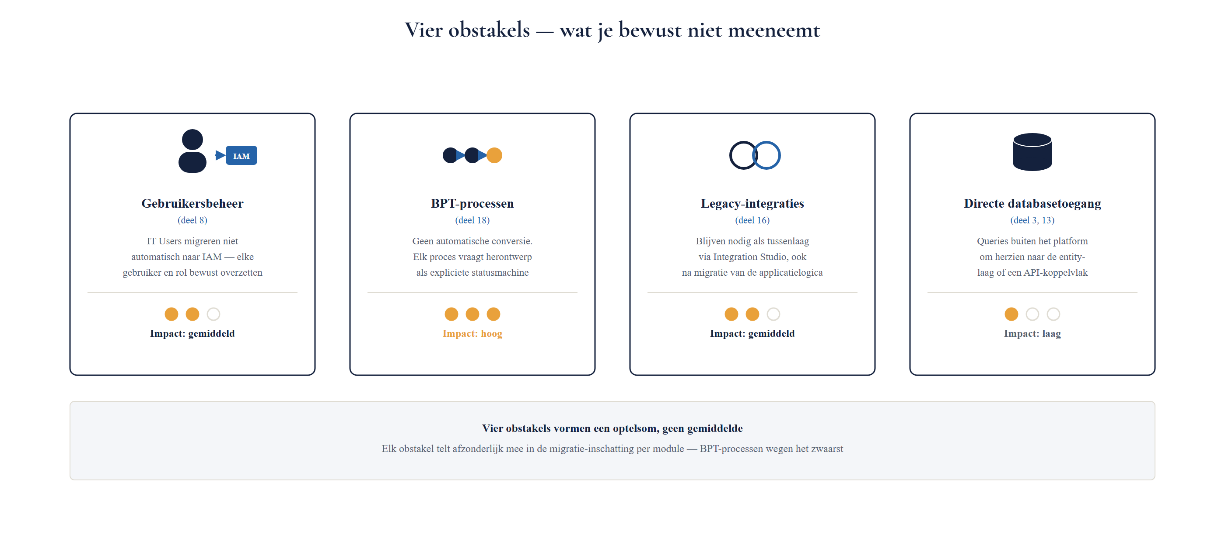
Vier obstakels — wat je bewust niet meeneemt
Obstakel | Kern van het probleem
Gebruikersbeheer | IT Users → IAM: bewust overzetten
BPT-processen | Geen conversie — herontwerp als statusmachine
Legacy-integraties | Tussenlaag blijft nodig
Directe databasetoegang | Herzien naar entity-laag of API

Slide 10
Opdracht 23.2 — Welk obstakel speelt hier?
Drie migratiesituaties.
→ Werkboek 23.2

Slide 11
Opdracht 23.B
Migratie-checklist toepassen op één satelliet
→ Werkboek, vier obstakels scoren

Slide 12
Wat wél overdraagbaar is
• Datamodel-concept (entities, relaties)
• Bedrijfslogica conceptueel, niet letterlijk
• Goed ontworpen Core-modules: makkelijker dan verweven logica

Slide 13
Coëxistentie is geen tussenstation.
Het is een blijvend architectonisch gegeven.

Slide 14
Reflectieopdracht 23.3
Waarom is "tijdelijk" een risicovolle framing?
→ Werkboek 23.3

Slide 15
Kernpunten deel 23
• Migratie: beslismodel, geen automatisme
• Vier obstakels vormen een optelsom, geen gemiddelde
• Herbouw kan goedkoper zijn dan migratie bij veel schuld
• Coëxistentie: structureel investeren, niet als tijdelijk behandelen

Slide 16
Volgende deel: Multi-team ontwikkeling en het conventiedocument

